Slide 1

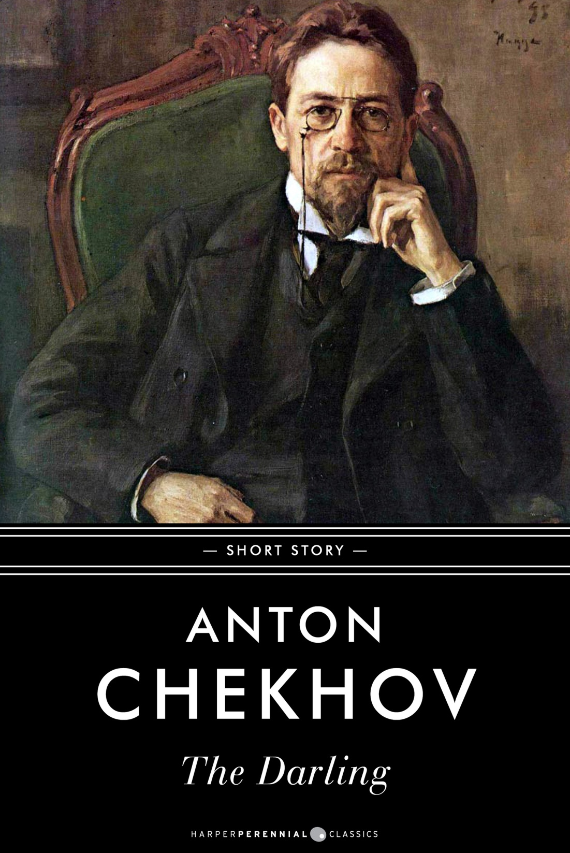

Slide 2
A. Chekhov was born in ……
He had become …….
He could …….
His book “the Darling” is about ……

Slide 3
What do you see?
Who are these people?
What are they doing?
What feelings does the woman have? Why do you think so?
How can you interpret the gesture of boy’s hand in the picture?
According your opinion how these people are related each other?

Slide 4
Платный курс
Проводить осмотр животных
Быть чрезмерным
Засунутый под щеку
Сказать печально
Немного заплетаться
Маленький парнишка
Пристыженный своими действиями
Глазеть на него долго
Крепкие узы
Сильный материнский инстинкт
Переполненный любовью
Лучезарно улыбаться ей
Учить наизусть басню
Бормотать молитву
Туманное будущее
Громко мурлыкать

Slide 5
7 right answers – “excellent”
6 right answers – “good”
5 right answers – “poor”
4 right answers – “bad”

Slide 6
“I think, Sashenka/Olenka felt ….. ……………..because ……”

Slide 7
Homework
Ex 7 p. 53. Write a short dialogue between Sashenka and Olenka,
use the questions as an instruction,
and don’t forget to use new words, as it is possible.

